Slide 1
SUDOKU 数独 游戏 应用
15211027 李熙 15211052 郝璐

Slide 2
1
PART ONE
成员及分工

Slide 3
INTRODUCTION
Always believe that something wonderful is about to happen.
李熙
郝璐
Design
D
T
Test
1.创意提供
2.界面与图形元件设计
3.游戏整体结构
1.游戏功能测试
2.相关建议提供
Technology
T
I
Introduction
1.主要技术担当，包括动作与算法实现以及GUI图形界面实现
2.数独素材收集
PPT制作

Slide 4
2
PART TWO
问题与解决

Slide 5
PROBLEMS AND SOLUTIONS
Always believe that something wonderful is about to happen.
数独
提示
9x9标准形式
旁边注有犯错提示
分级
简约
共分易、中、难三个等级，每种多局可选
界面简约美观

Slide 6
PROBLEMS AND SOLUTIONS
Always believe that something wonderful is about to happen.
PROBLEM 1
PROBLEM 2
PROBLEM 3
PROBLEM 4
文本文件的读取（文件路径的选取）
图片的导入
主体算法的实现
事件的整合，避免代码的冗余

Slide 7
PROBLEMS AND SOLUTIONS
Always believe that something wonderful is about to happen.
1
2
3
4
Solve
Solve
Solve
Solve
由于自身对JAVA以及NetBeans IDE并不是十分熟练，所以在读取文本文件的时候，相对路径的选择就成了一个难题。
在网上查阅了相关资料之后，进行了一些尝试，得以解决这个问题。
为了使得界面更加美观，界面的布局都是用我们自己制作的图片。图片数量很多，每次重复加载时十分耗时，于是，我选择提前将图片都加载到内存中，并加以编号，方便之后的提取，大大提升了程序的速度。
由于数独的题目答案不唯一，判断正误的时候，没有标准答案可以比较，所以我们主题的算法可以概括为：每次查询当前位置所在的行、列、以及3*3的区域中是否有重复的数字出现，最后判断所有空位是否都被填充就可以了。
整个界面有9*9个格以及旁边的3*3个数字选择键都要添加事件，如果分开写每个事件，那么代码量是十分大的，所以，我对事件进行了整合，将重复的事件整合到一起，大大减少了代码的冗余。

Slide 8
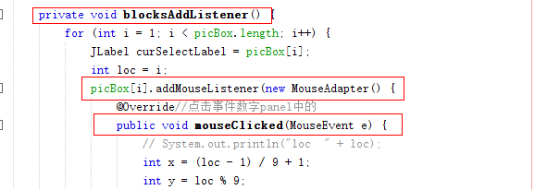
4 问题深入
1.在frame初始化的时候，同时初始化这些事件。
2.将所有label抽象成一个label数组，用picBox标识，给每个picBox添加mouse listener，再用mouse adapter添加所需的事件，由于这些操作实现的效果是相同的，所以此时只需要写一个事件就可以，用for循环的声明代替了重复代码的书写，使得代码更加简洁。

Slide 9
3
PART THREE
运行截图及测试截图

Slide 10
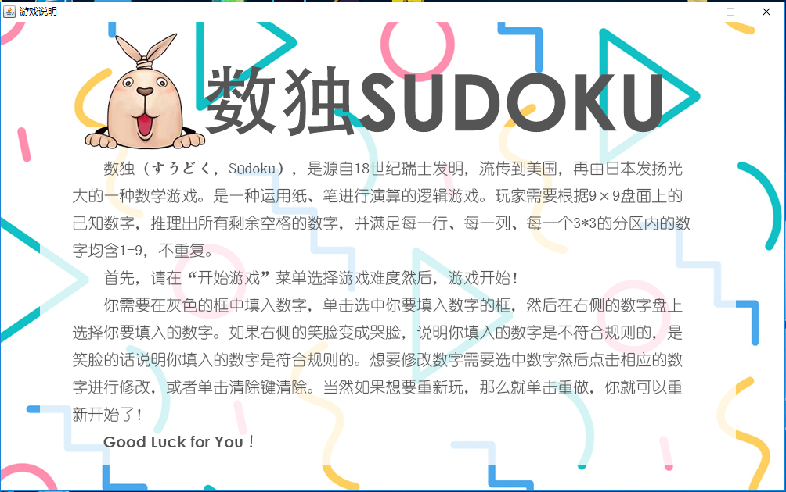
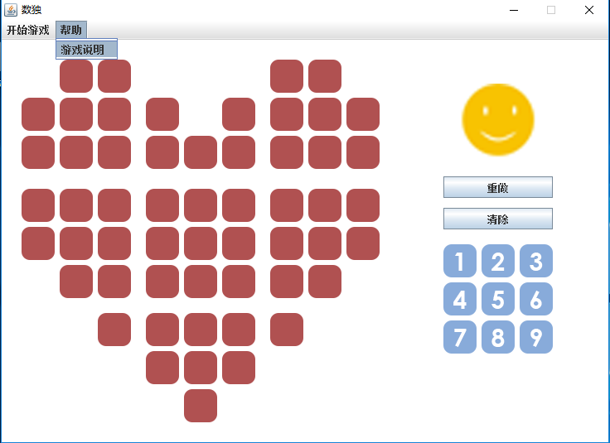
RUNNING AND TESTING
Always believe that something wonderful is about to happen.

Slide 11
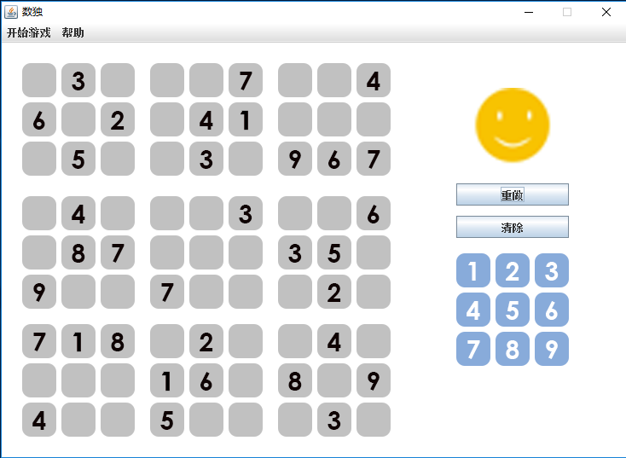
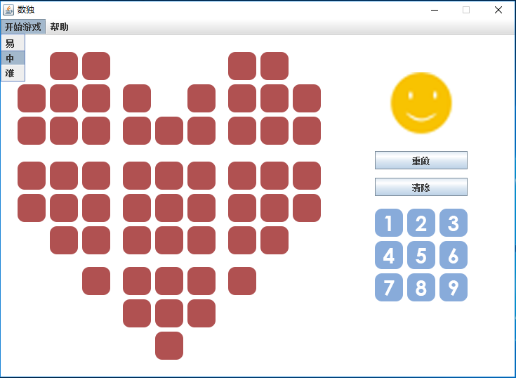
RUNNING AND TESTING
Always believe that something wonderful is about to happen.

Slide 12
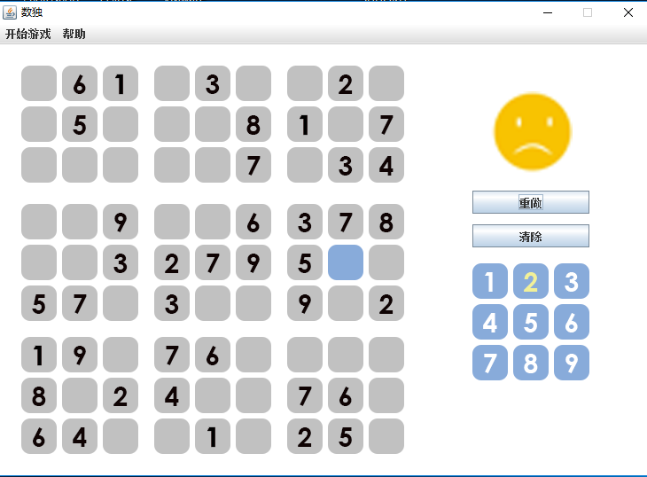
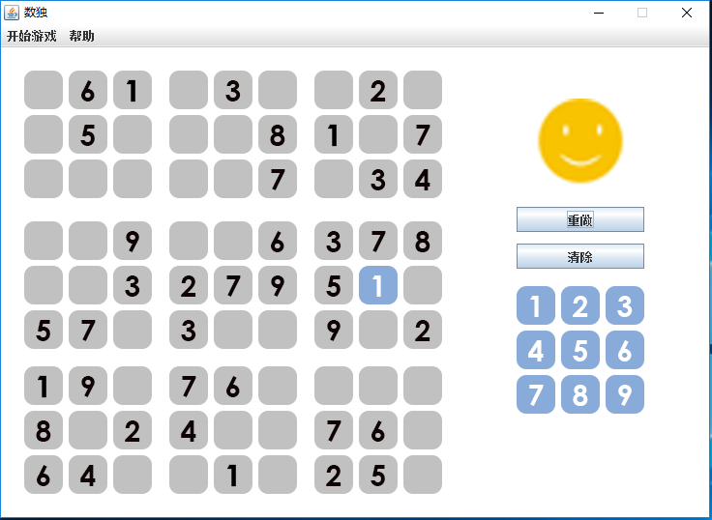
RUNNING AND TESTING
Always believe that something wonderful is about to happen.

Slide 13
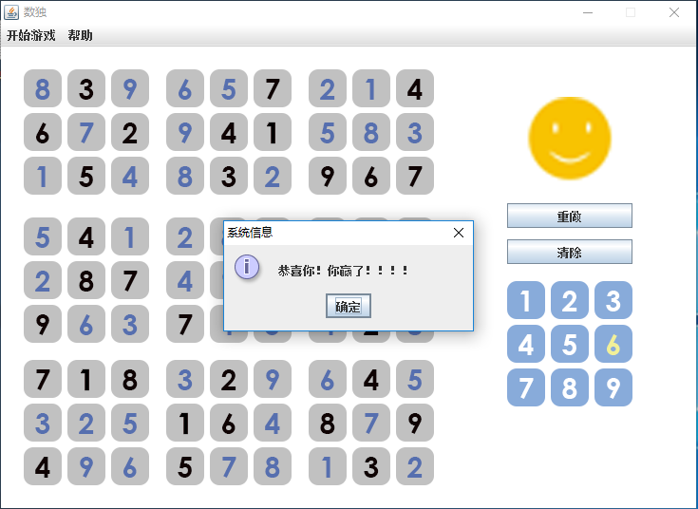
RUNNING AND TESTING
Always believe that something wonderful is about to happen.

Slide 14
4
PART THREE
实验环境

Slide 15
ENVIRONMENT
Always believe that something wonderful is about to happen.
Netbeans IDE 8.0
可扩展的开发平台
简化的桌面应用开发程序
可视化图形界面

Slide 16
THANKS FOR YOUR WATCHING

